Slide 1
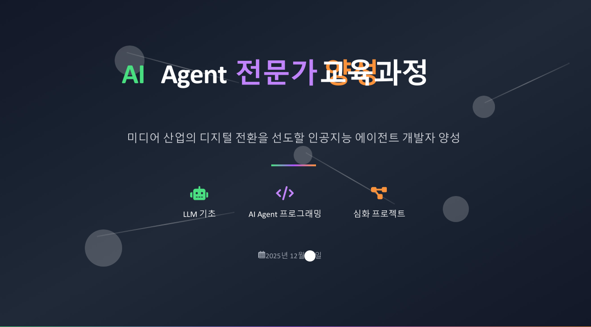
ChatGPT 소개

Slide 2
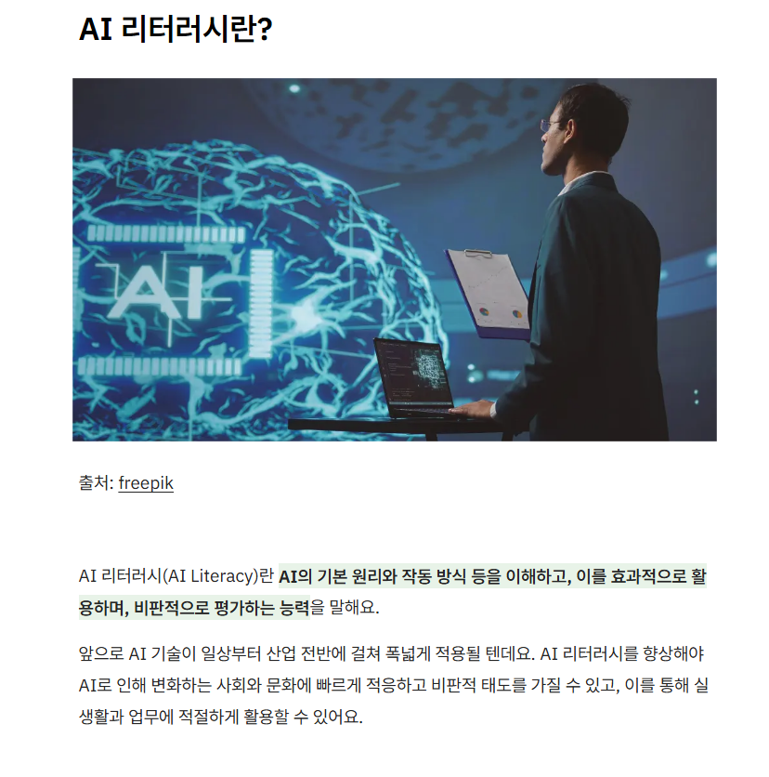
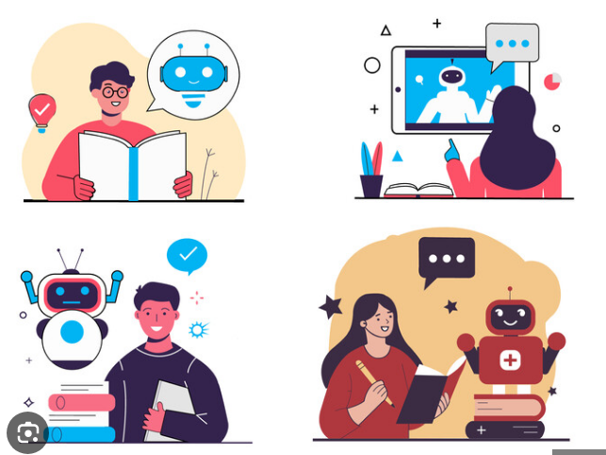

1. AI 리터러시(AI Literacy) 소개

Slide 3
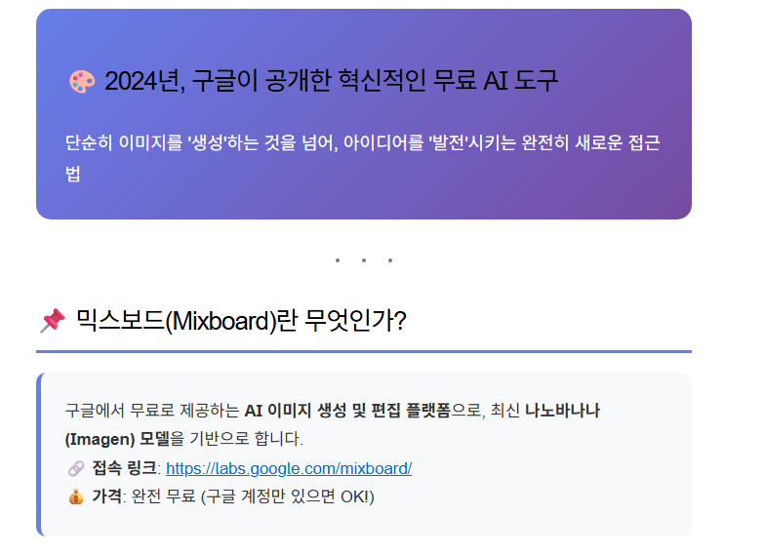
2. AI 리터러시(AI Literacy) 소개 Mixboard

Slide 4
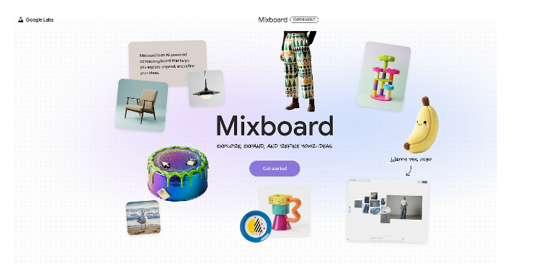
3. AI 리터러시(AI Literacy) 소개 Mixboard

Slide 5
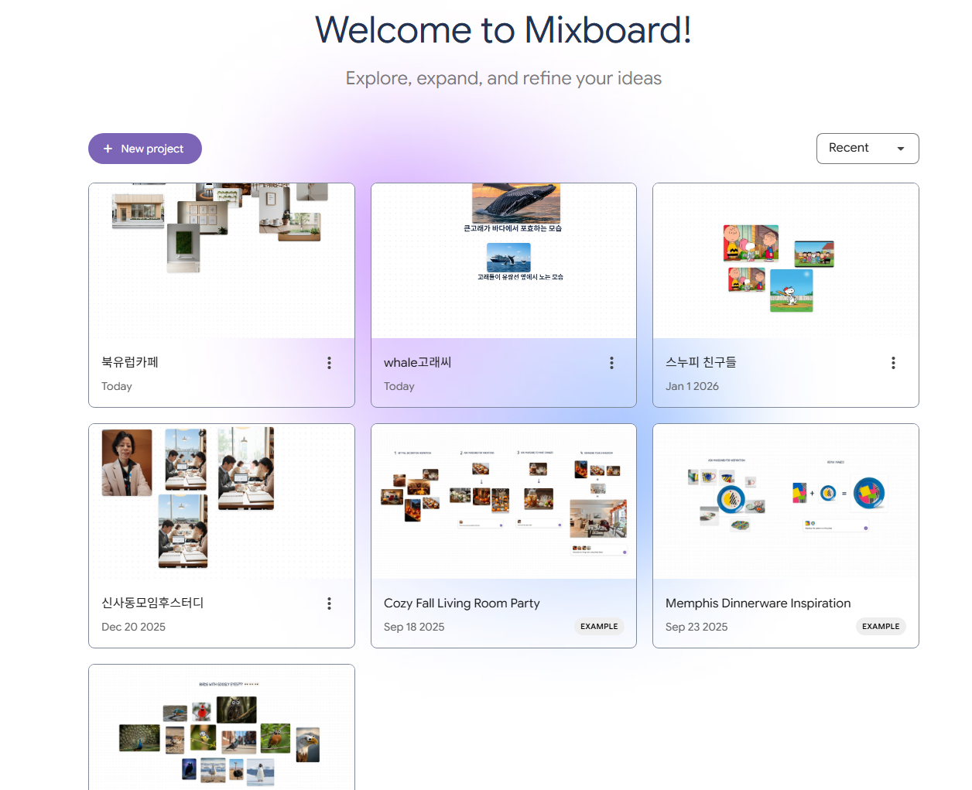
4. AI 리터러시(AI Literacy) 소개 Mixboard활용

Slide 6
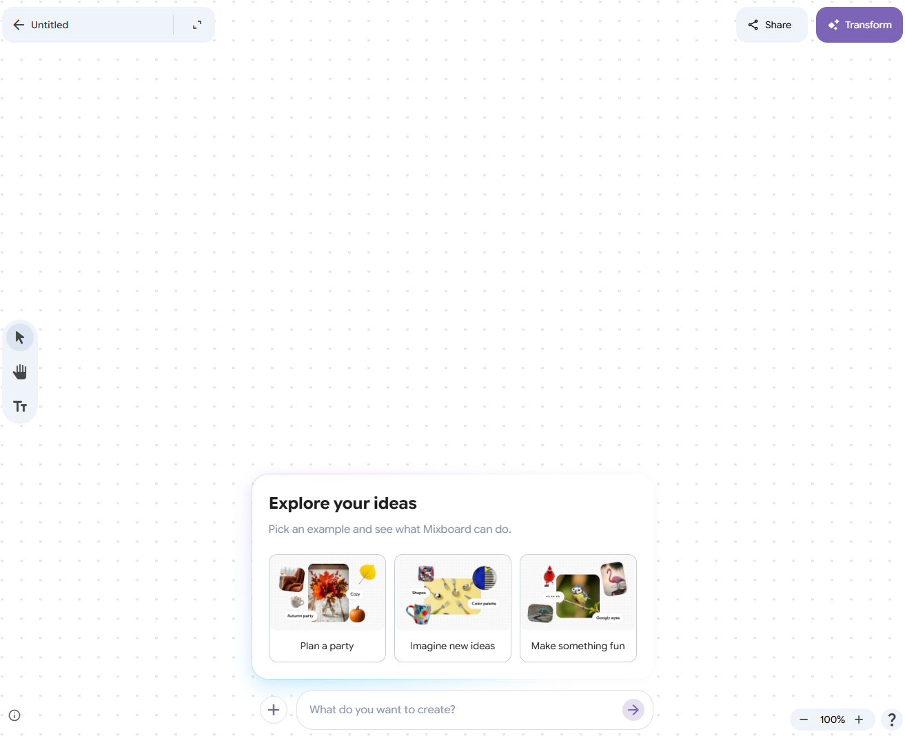
5. AI 리터러시(AI Literacy) 소개 Mixboard활용
+ New project

Slide 7
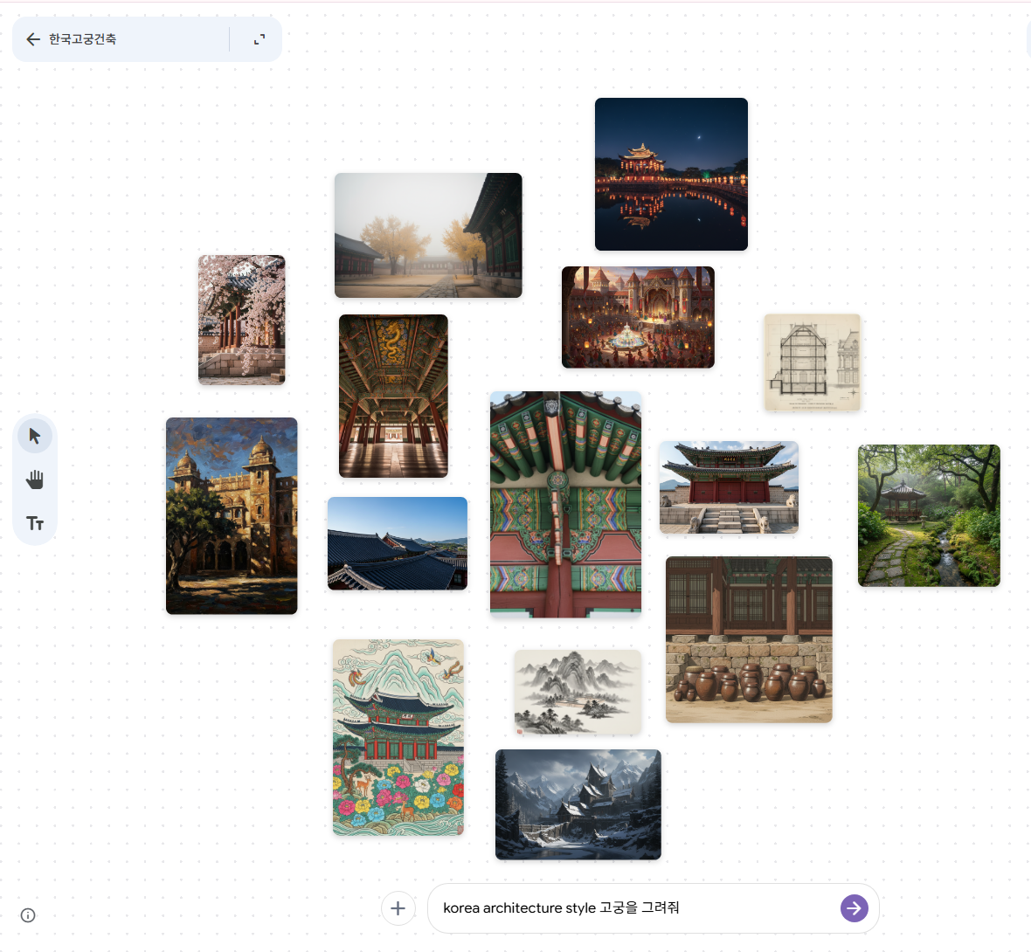
6. AI 리터러시(AI Literacy) 소개 Mixboard활용
+ New project

Slide 8
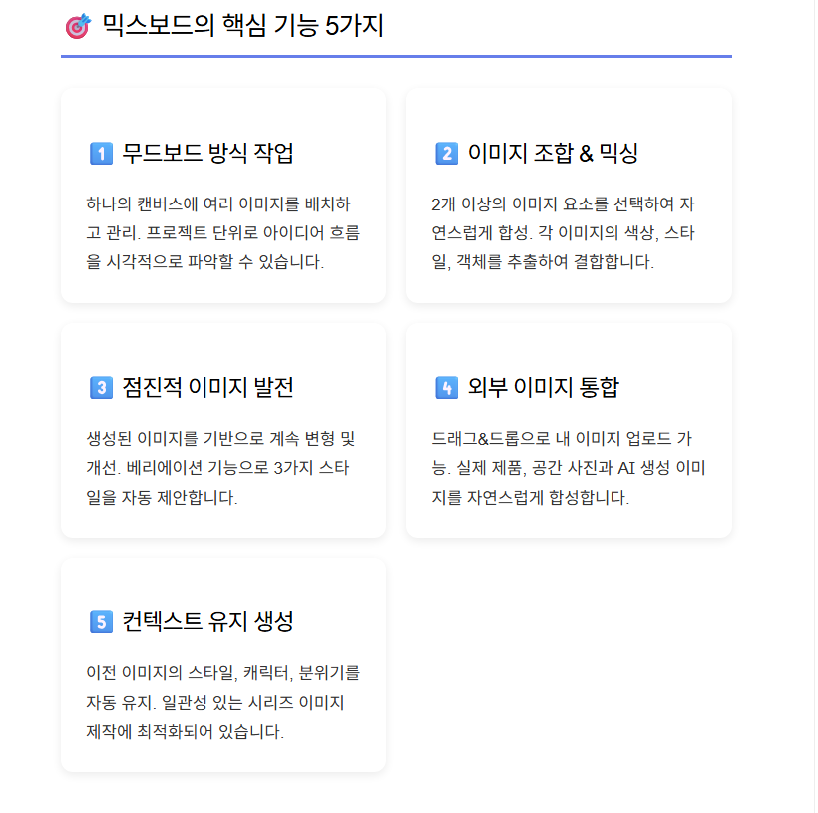
7. AI 리터러시(AI Literacy) 소개 Mixboard 핵심 기능

Slide 9
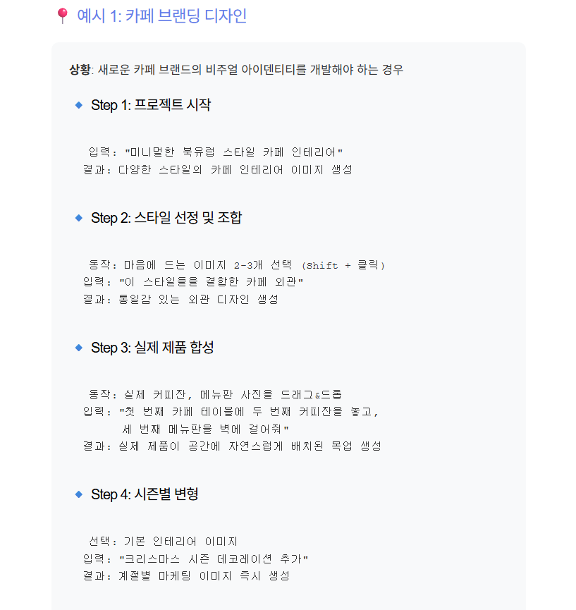
8. AI 리터러시(AI Literacy) 소개 Mixboard 실전 활용

Slide 10
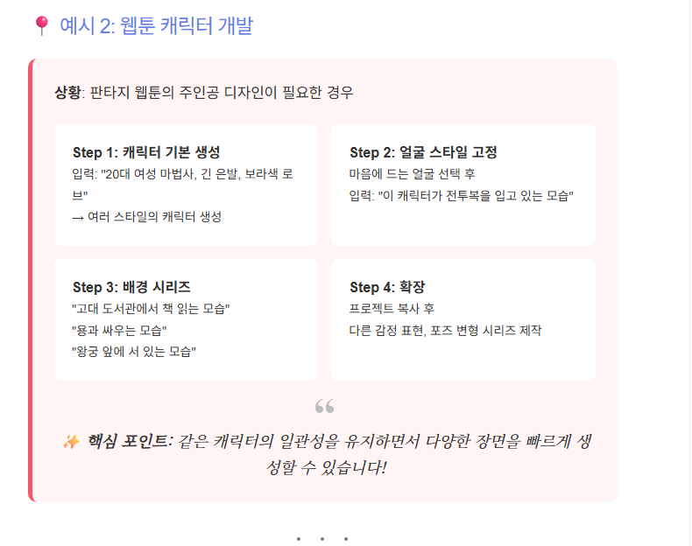
9. AI 리터러시(AI Literacy) 소개 Mixboard 실전 활용

Slide 11
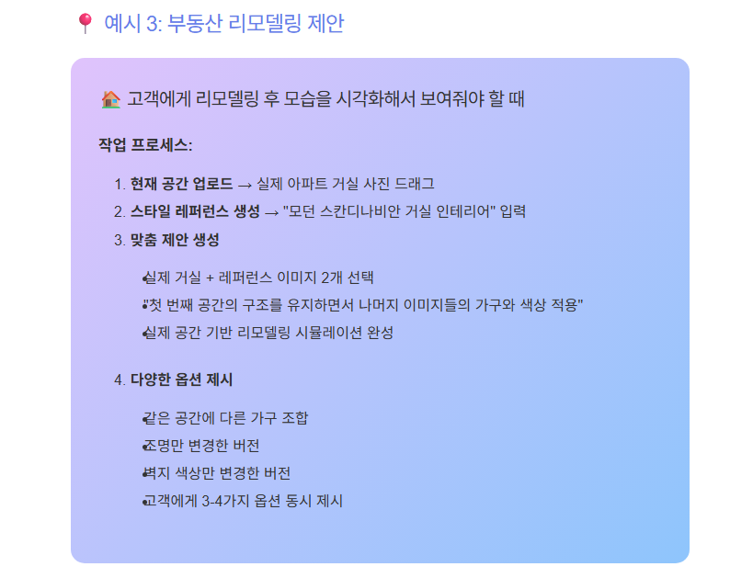
10. AI 리터러시(AI Literacy) 소개 Mixboard 실전 활용

Slide 12
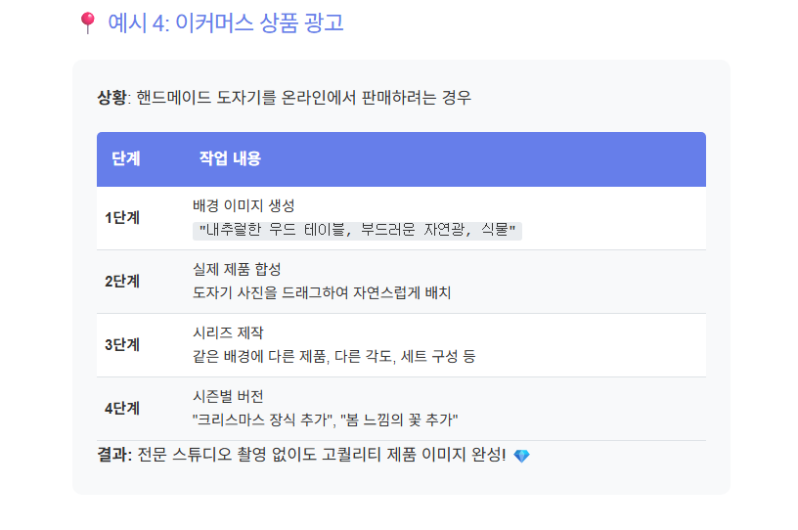
11. AI 리터러시(AI Literacy) 소개 Mixboard 실전 활용

Slide 13
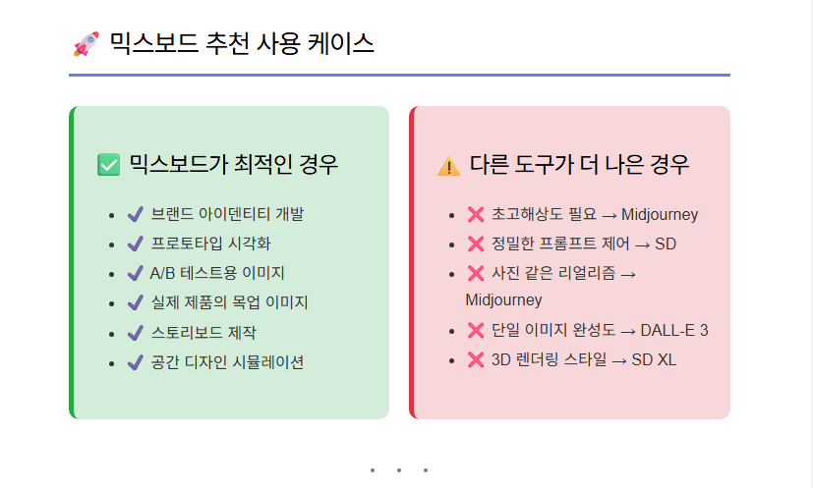
12. AI 리터러시(AI Literacy) 소개 Mixboard 실전 활용

Slide 14
https://donga-ai.factchat.bot/auth
좋은 프롬프트를 만드는 것!
좋은 질문을 만들어내는 것!

